Slide 1

第六章 Hadoop生态圈Hive
主讲人：Josh

Slide 2
SQL on Hadoop
目录
Hive安装与基础操作
Hive数据定义与数据操作
Hive UDF
Hive高级技术

Slide 3
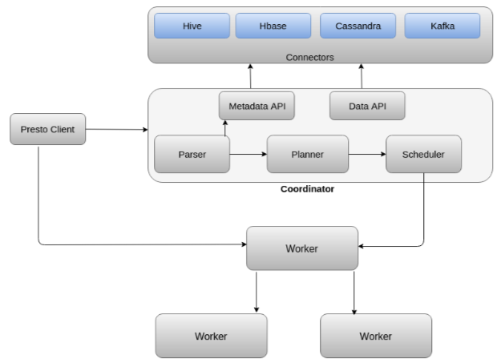
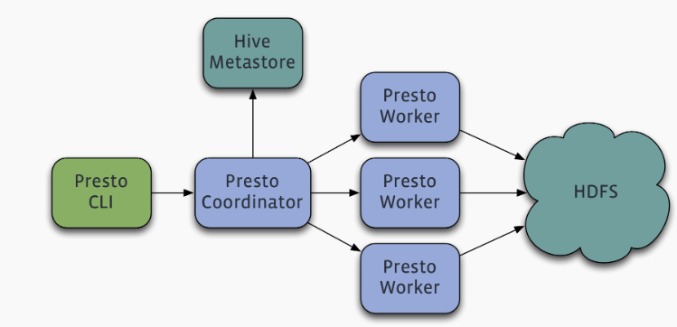
SQL on Hadoop
Presto

Slide 4
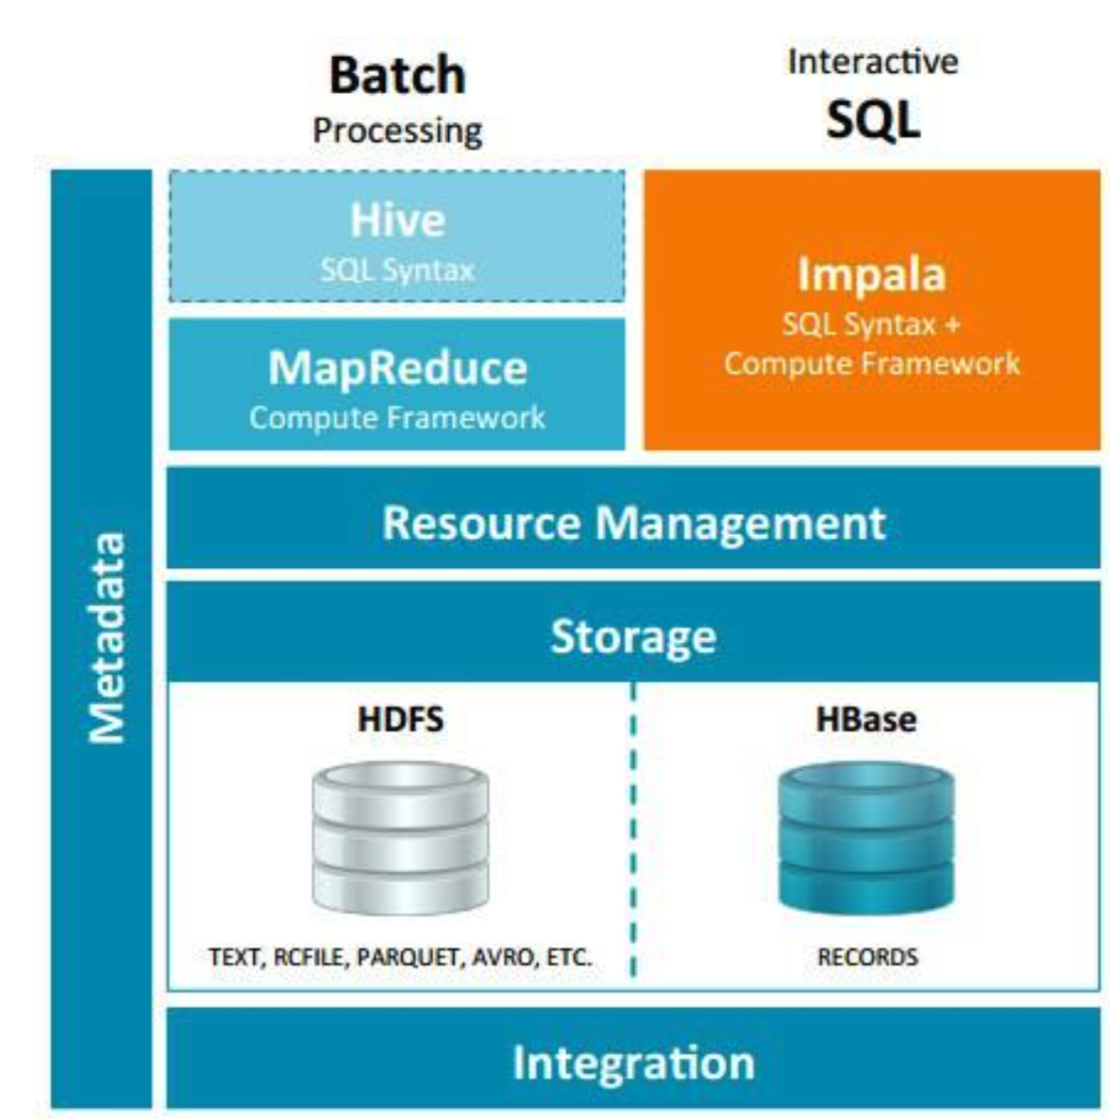
SQL on Hadoop
Impala

Slide 5
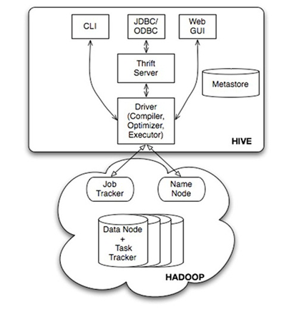
Hive架构

Slide 6
Hive架构
Hive介绍
Hive在MapReduce框架上提供了一个SQL抽象层，同时也包含了一些执行的优化措施。
实际上，Hive极大的简化了编写MapReduce代码的复杂性。
通过将SQL语句中的逻辑封装到MapReduce框架代码中，
Hive实现了对MapReduce代码的抽象，并可以在后端自动生成和执行。

Slide 7
Hive架构
为什么使用 Hive
直接使用 MapReduce 所面临的问题：
1、人员学习成本太高
2、项目周期要求太短
3、MapReduce实现复杂查询逻辑开发难度太大
为什么要使用 Hive：
1、更友好的接口：操作接口采用类 SQL 的语法，提供快速开发的能力
2、更低的学习成本：避免了写 MapReduce，减少开发人员的学习成本
3、更好的扩展性：可自由扩展集群规模而无需重启服务，还支持用户自定义函数

Slide 8
Hive安装
Hive安装
下载安装hive-3.1.2
https://hive.apache.org/downloads.html
hive-3.1.2版本与Hadoop3适配。
$cd /usr/local/Cellar/hive/3.1.1/libexec/conf
修改配置文件

Slide 9
Hive安装
$cp hive-default.xml.template hive-site.xml #原始配置文件备份
$vi conf/hive-site.xml
在属性列表上方，添加一下内容
<property>
<name>system:java.io.tmpdir</name>
<value>/tmp/hive/java</value>
</property>
在hive-site.xml文件底部，添加下列属性：
<property>
<name>hive.metastore.local</name>
<value>TRUE</value>
</property>
<property>
<name>hive.metastore.warehouse.dir</name>
<value>/usr/hive/warehouse</value>
</property>
利用Hadoop命令，生成hive所需的HDFS路径：
$cd hadoop-3.2.0
$hdfs dfs -mkdir -p /usr/hive/warehouse
$hdfs dfs -chmod g+x /usr/hive/warehouse

Slide 10
Derby安装
Hive的元存储
Hive可以继承任何类型的RDBMS（关系型数据库），默认的RDBMD是Apache Derby，它是一种开源的关系型数据库。
一般在实际环境中，元存储服务运行在Mysql或是其他流行的RDBMS上。
元数据代表了原生HDFS文件的数据结构，所以定期备份或复制元数据，防止元存储崩溃，这一点很重要。
只有在编译的访问元存储服务，MapReduce服务运行时绝对不会访问它。

Slide 11
使用Hive
Hive直接执行HQL语句有以下三种方式：
1：直接命令行执行SQL语句：hive -e "select from table…
2：执行HQL文件中的语句：hive -f temp.hql
3：打开调试模式：hive --hiveconf

Slide 12
使用Hive
与关系型数据库不同，Hive内嵌数据模型包含复杂类型，列如数组、映射和结构。
利用PARTITION BY 子句，可以根据1列或多列对表进行划分。
而且，表或者是划分结构可以利用CLUSTERED BY子句进行分组，
数据可以通过SORT BY在桶中进行排序。
表： 类似于RDBMS并包含了行和表
分区：Hive表就可以包含多个分区，并映射至子目录和文件系统中
桶：数据可划分至Hive中的桶，并可在底层文件系统中存储为分区中的文件。

Slide 13
使用Hive
Hive查询语言提供了与SQL类型的基本操作。比如HQL可以执行以下任务：
1. 创建、管理表和分区
2. 支持多种关系、算术和逻辑运算符
3. 计算函数
4. 将表内容下载至本地目录，或者将查询结果下载至HDFS目录中

Slide 14
使用Hive
1. 创建数据库，并装在Hive中生成的所有表。这一步和传统数据库操作类似：
create database mydb;
创建完成数据库时，需生成数据库所需要的表：
user mydb;
2. 创建表。从语法上看，表的创建操作与RDBMS，比如mysql和Oracle类似：
create external table OnlineRetail(
InvoiceNo string，
StockCode string,
Country string
) Row FORMAT DELIMITED
FIELDS TERMINATED BY ‘，’
LOCATION ‘/user/normal’;
执行查询操作：
select count(1) from OnlineRetail;

Slide 15
使用Hive-导入数据
导入数据并创建表
Hadoop fs -copyFromLocal product_2018.tsv /user/packt/product
LOAD DATA LOCAL INPATH '/home/packt/product_2018.tsv' OVERWRITE INTO TABLE product;
explain可以查询Hive的执行计划：
这在debug查询语句的时候非常有用。
Explain Select count(distinct product_id) , manufacturer from product group
by manufacturer;

Slide 16
Hive语法
1. select语句的语法：
SELECT [ALL | DISTINCT] select_expr, select_expr, ...
2. insert语句的语法
INSERT INTO TABLE tablename select_statement1 FROM from_statement;
3. 内建运算符和函数
在Beeline或是Hive CLI中，可以使用一下命令显示最新的文档信息：
SHOW FUNCTIONS;
其中全部Hive关键字均为大小写敏感，其中包括Hive运算符和函数名称。

Slide 17
Hive内置函数

Slide 18
Hive用户自定义函数UDF

Slide 19
案例1：测试数据处理

Slide 20
案例2：电影数据分析

Slide 21
本章总结
HDFS基本特征与架构
架构、NameNode、DataNode、读写流程
HDFS基本操作
启动脚本、文件夹操作、文件操作
Hadoop开发环境搭建
Maven项目，打包
HDFS相关Java API
文件夹操作、数据读写操作

Slide 22
谢谢观看
主讲人：Josh

